Slide 1
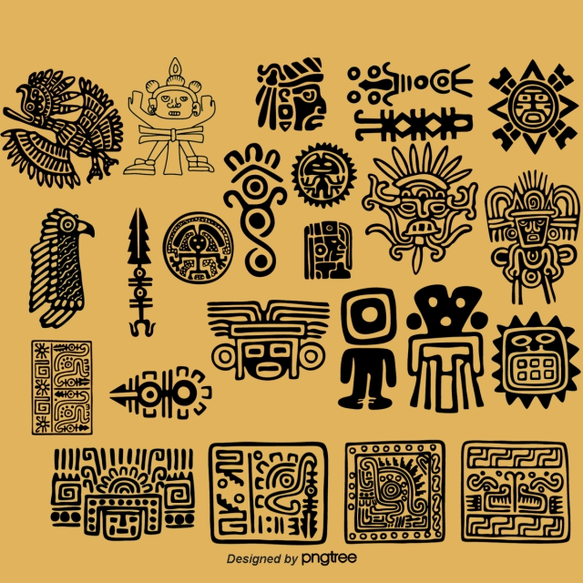
АФРИКАНСКИЕ МАСКИ
Шишкин
Степан
Михайлович
Ученик 3 класса

Slide 2
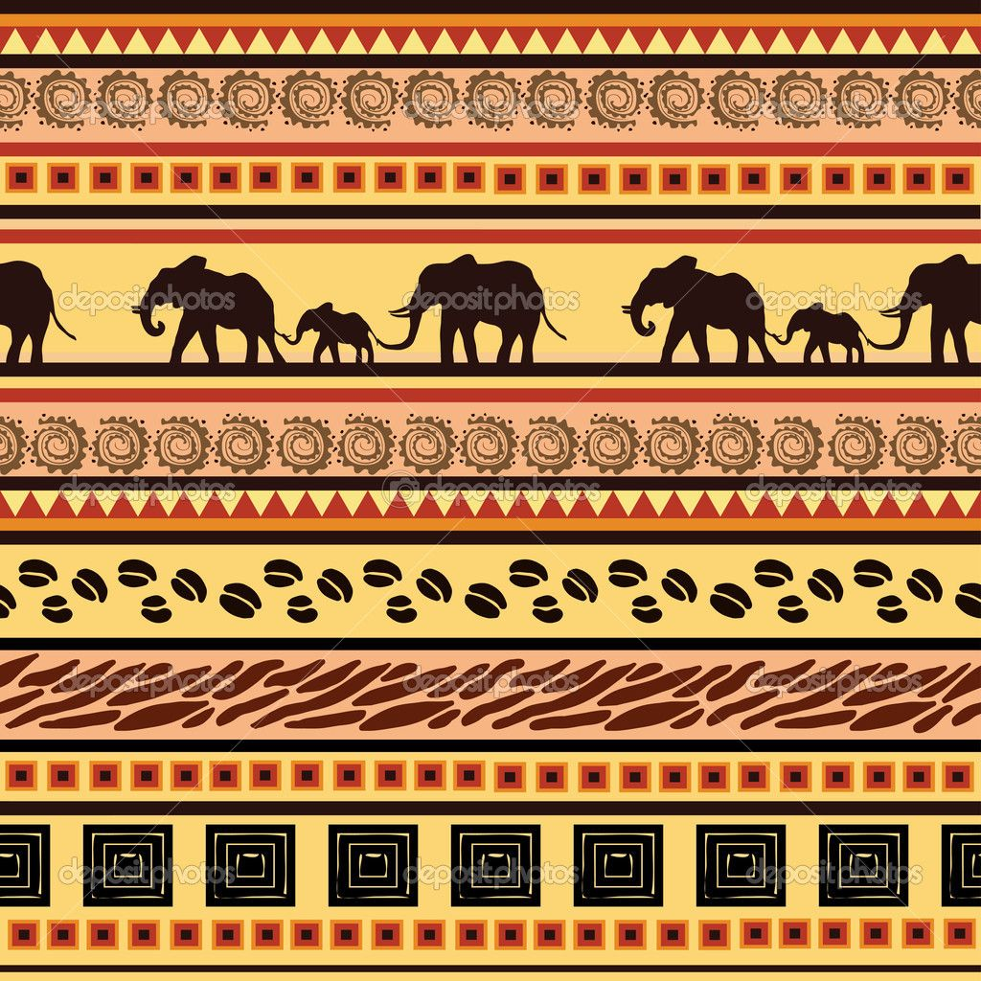
Маска это -специальная накладка на лицо (иногда с изображением человеческого лица, звериной морды и т. п.) с вырезами для глаз, а также человек с такой накладкой.

Slide 3
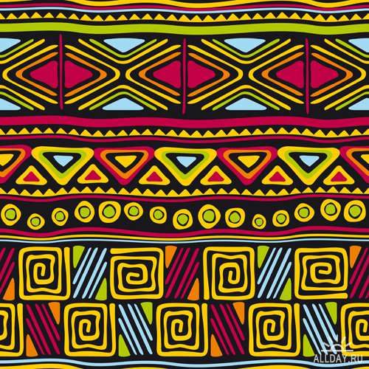
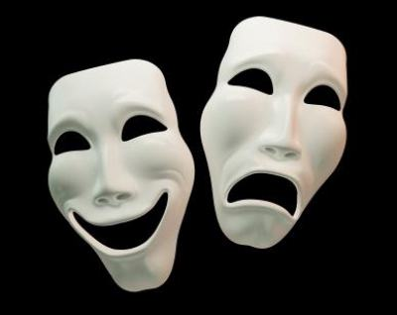
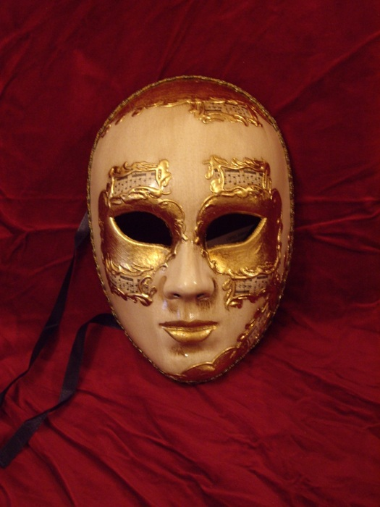
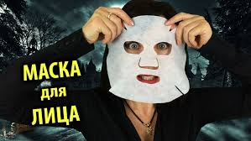
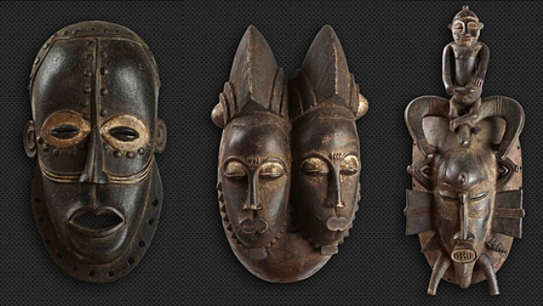
1
2
3
Маски бывают:
Театральные, которые актеры используют на сцене.
Карнавальные, которые используются на праздниках.
Лечебные и косметические.
Ритуальные маски используются для прохождения ритуальных обрядов и ритуалов.
4

Slide 4
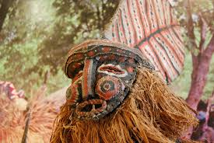
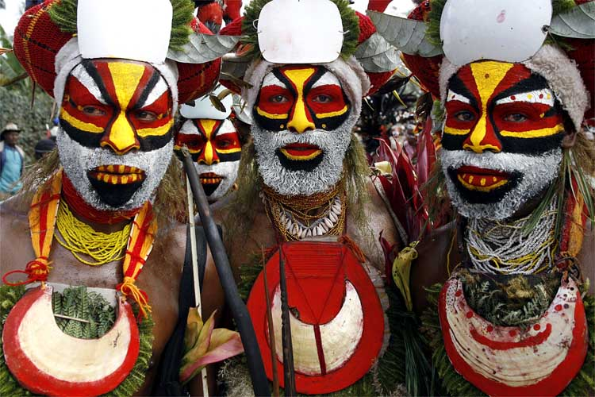
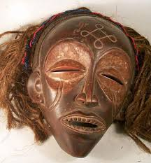
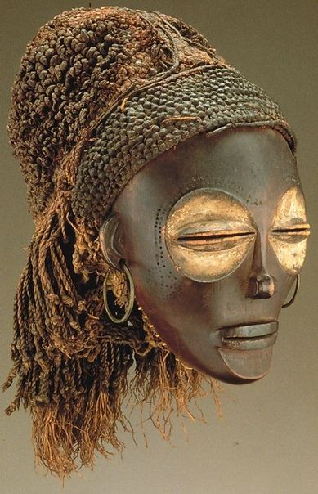
Африканские маски используются жителями Африки буквально повсеместно: практически ни одно мероприятие не обходится без них.
У представителей разных возрастов разные маски, также их раскрас и форма зависят от положения в обществе и социального статуса.
Разделить африканские маски можно также по способам использования:
лицевые;
маски-шлемы;
налобные африканские маски;
маски-гребни;
нательные;
маски-доски.
Лицевые африканские маски есть везде. Они могут использоваться в любых ритуалах. Надевают их все – и женщины, и мужчины, и дети. Эти изделия в свою очередь подразделяются на множество разных типов.

Slide 5
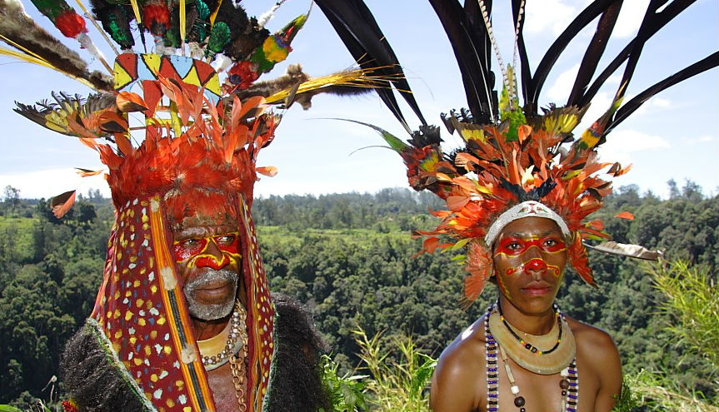
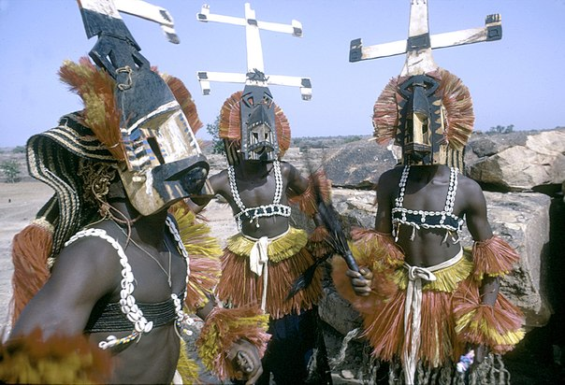
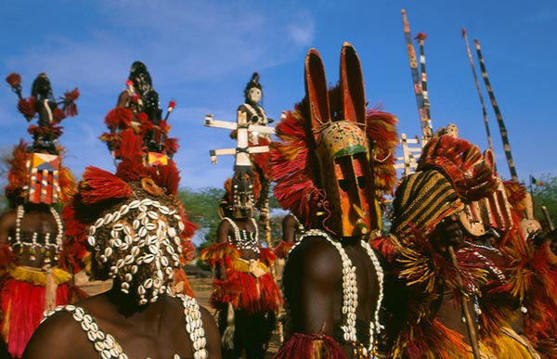
Налобные африканские маски, как правило, состоят из листьев и тканей. К такой маске приделываются крепления, фиксирующиеся в районе лба.
Маски-шлемы делаются из дерева. Середина вырезается, а внешняя часть служит для определенных узоров
В Африкераспространены зооморфные маски. Каждая из них воспевает определенное животное, как сильное существо.

Slide 6
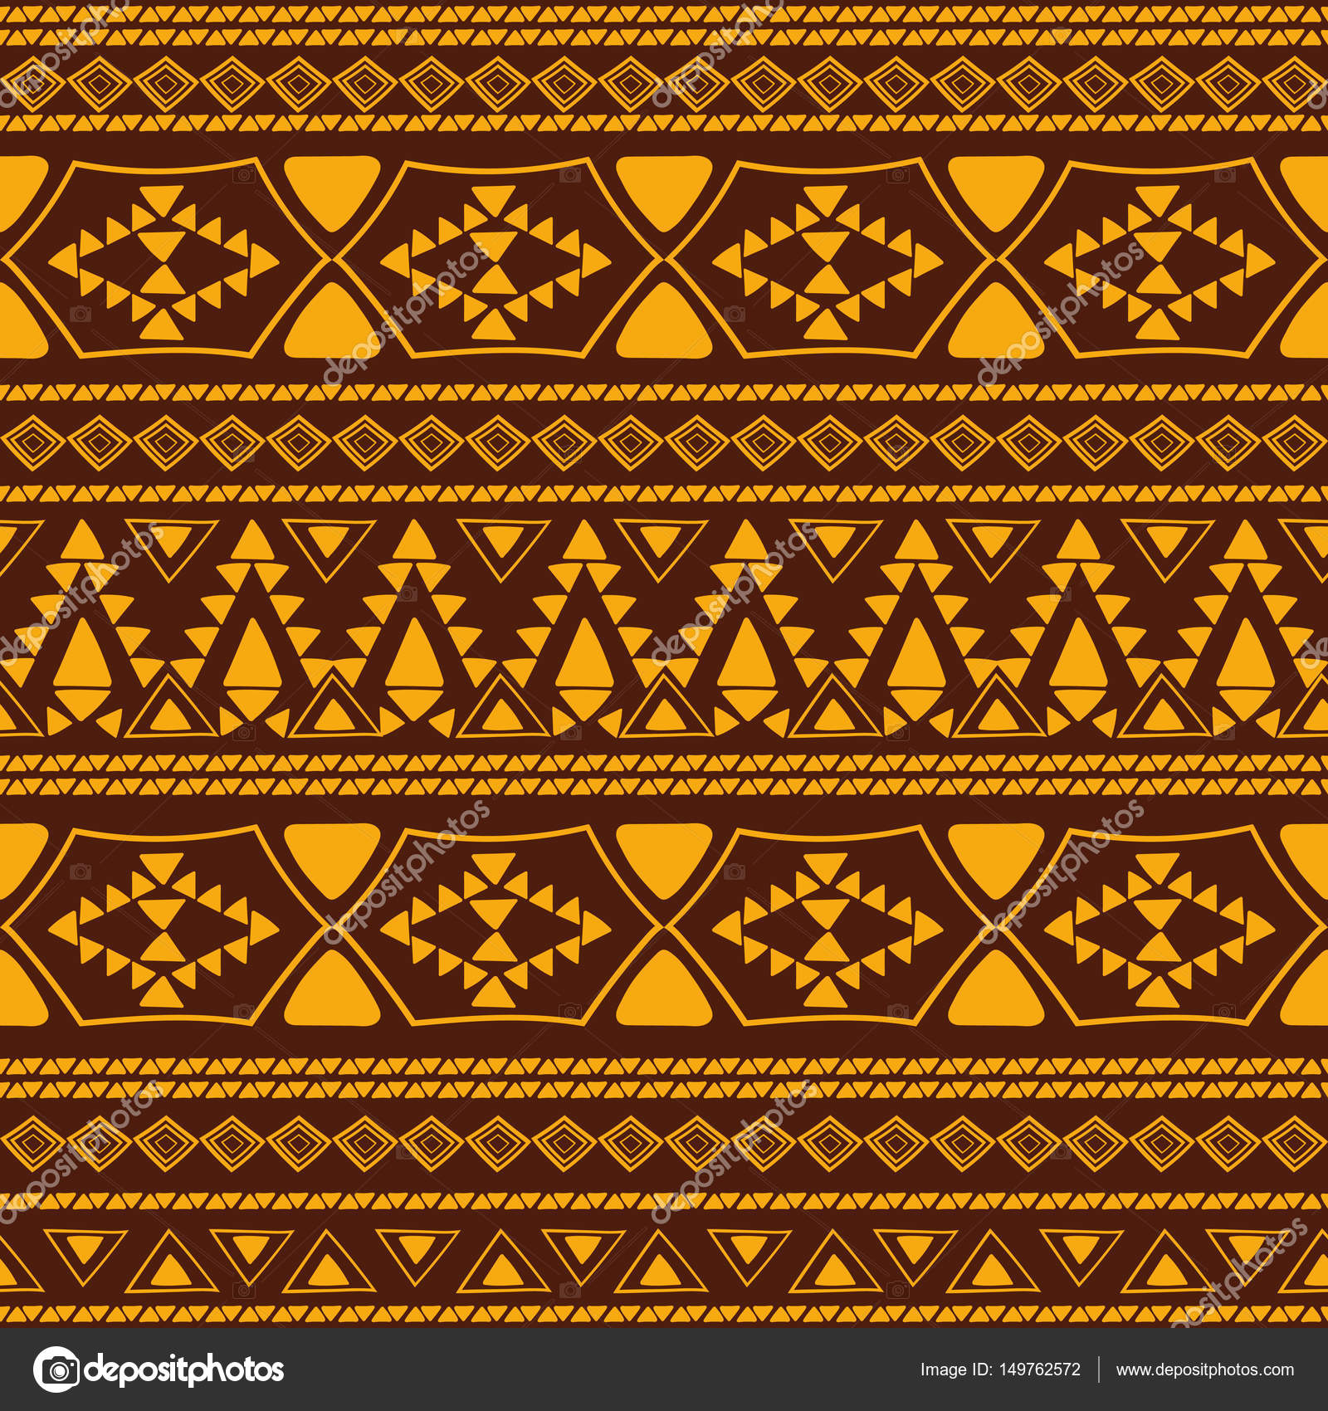
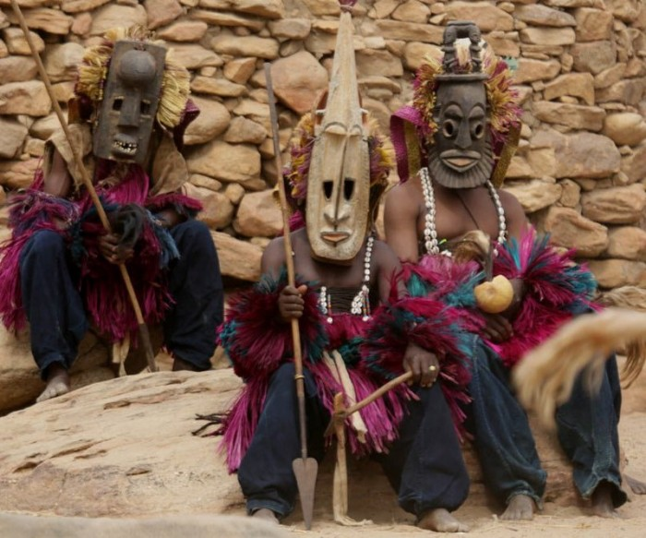
Африканский стиль – неповторимый в своем роде. Он оригинальный, богатый, сложный. Глядя на маски представителей африканских племен, сложно сказать, что это обычное украшение.

Slide 7
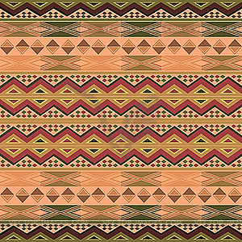
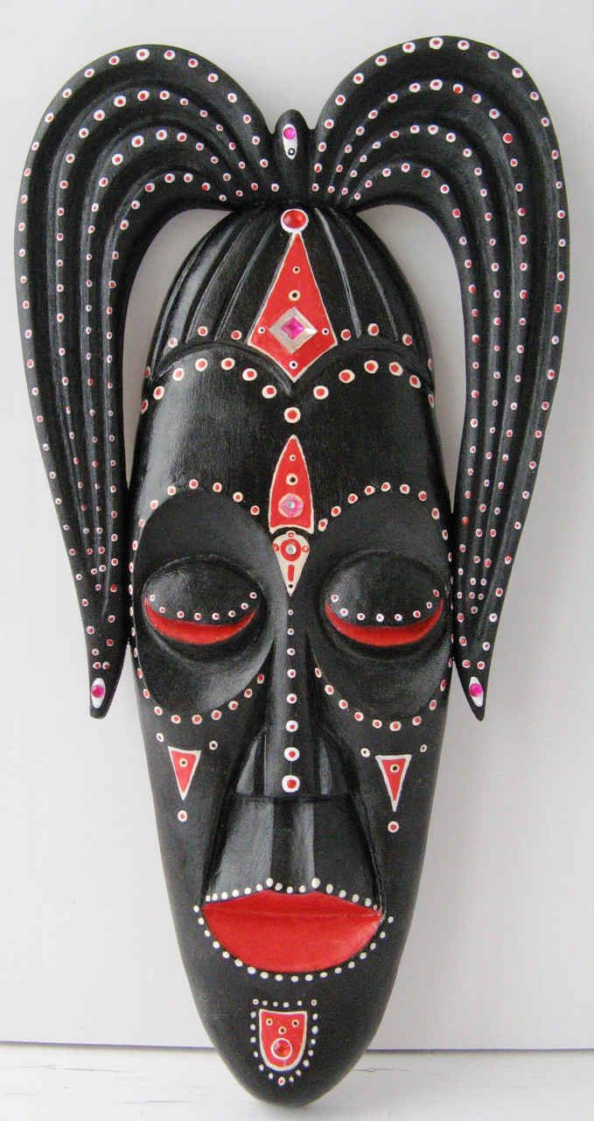
Если еще сотню лет назад жителями Европы африканские маски воспринимались, как нечто ужасное, уродливое и бестолковое, то позже такие маски пытались повторить художники и известные творческие люди.
Как оказалось, такой, на первый взгляд, примитивизм, простой, но на деле выходит иначе.
Мне понравились африканские маски. И я решил попробовать повторить настоящую маску и изготовить её из подручных материалов.
Сначала я посмотрел различные изображения масок и выбрал ту, которая мне больше всего понравилась.

Slide 8
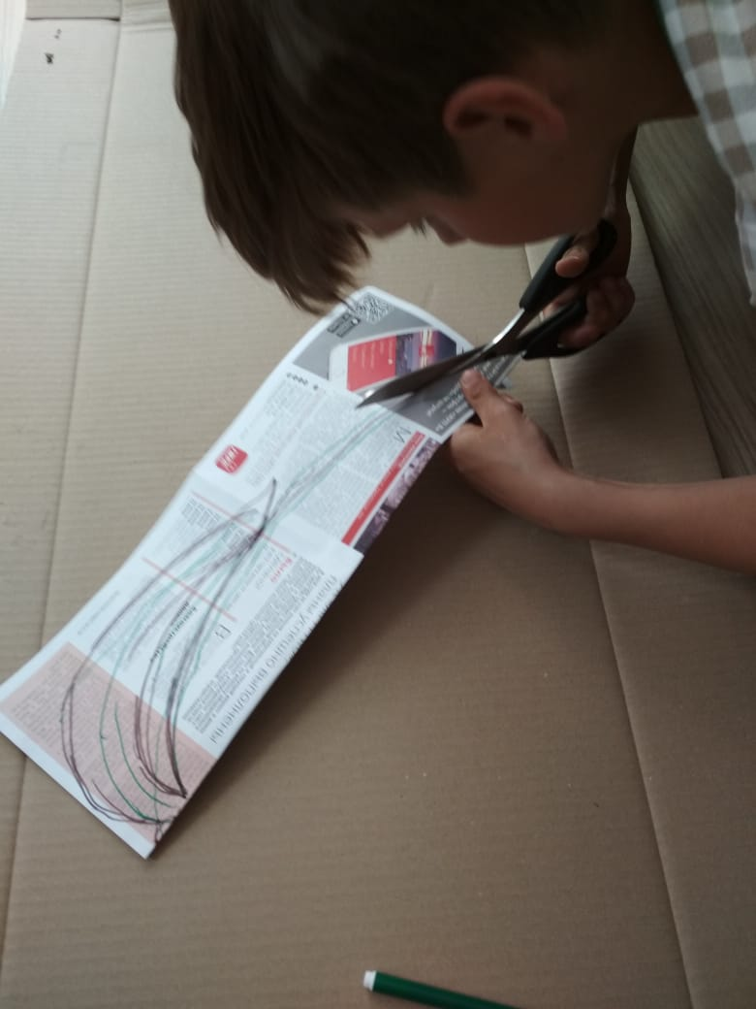
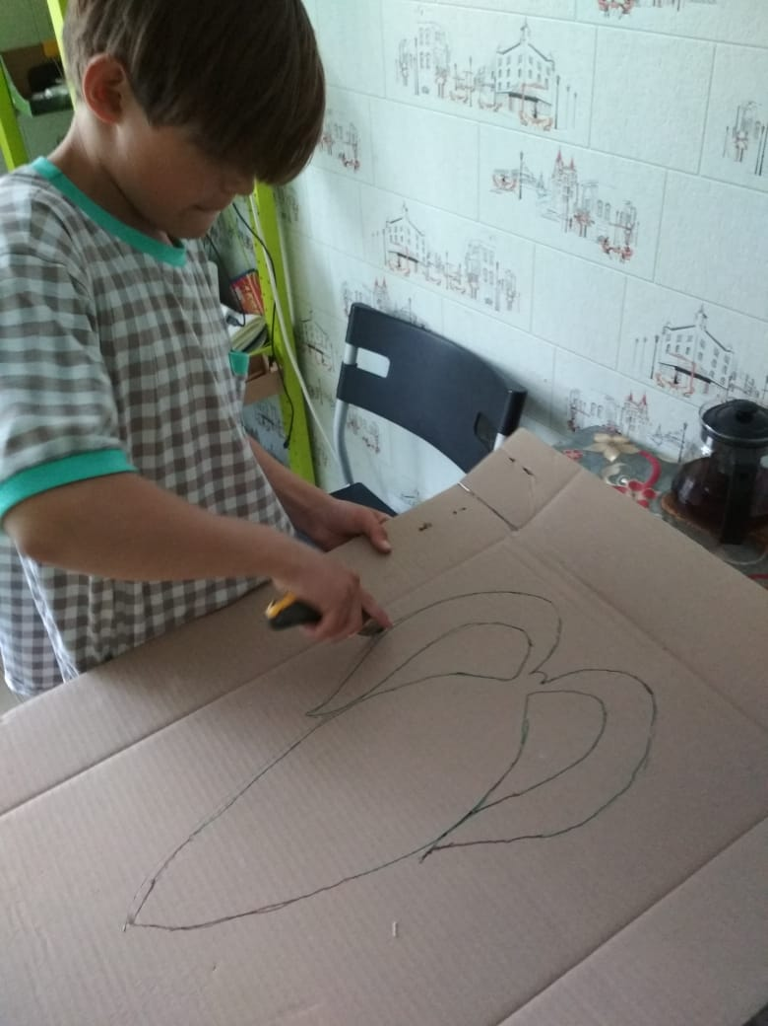
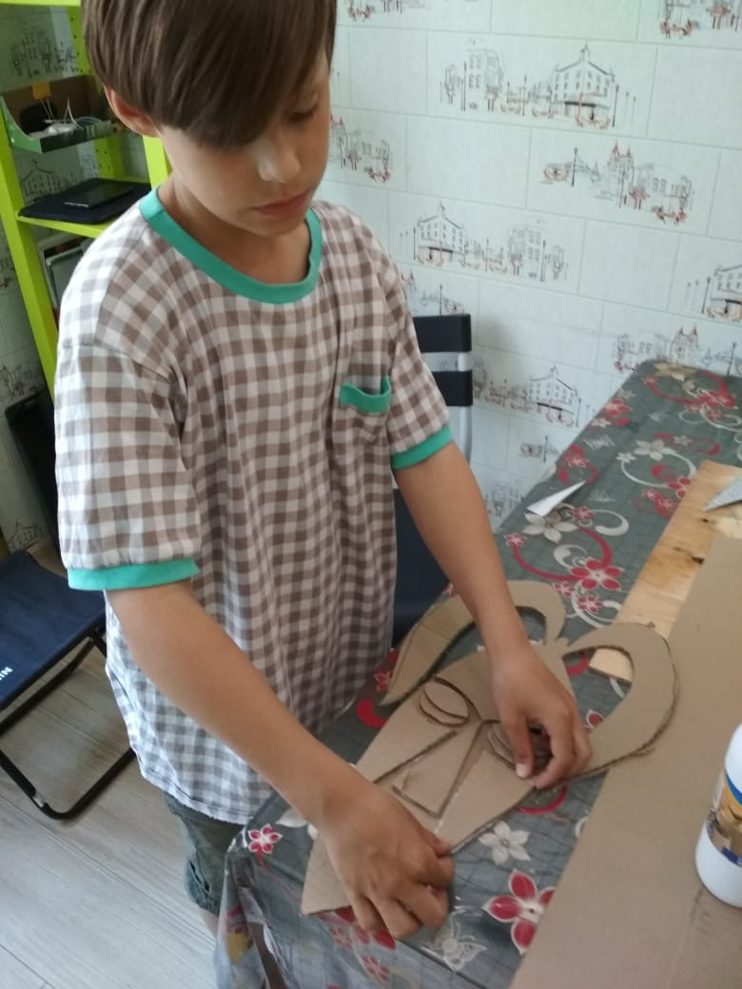
Я РЕШИЛ СДЕЛАТЬ МАСКУ ИЗ КАРТОНА. ИЗ ГАЗЕТЫ СДЕЛАЛ
ВЫКРОЙКУ, ОБВЁЛ ЕЁ НА КАРТОН И ВЫРЕЗАЛ НОЖОМ. ПОТОМ Я ВЫРЕЗАЛ ОБЪЁМНЫЕ ДЕТАЛИ-НОС, ГУБЫ, ЩЁКИ. ПОСЛЕ ЭТОГО Я ВСЁ СКЛЕИЛ.

Slide 9
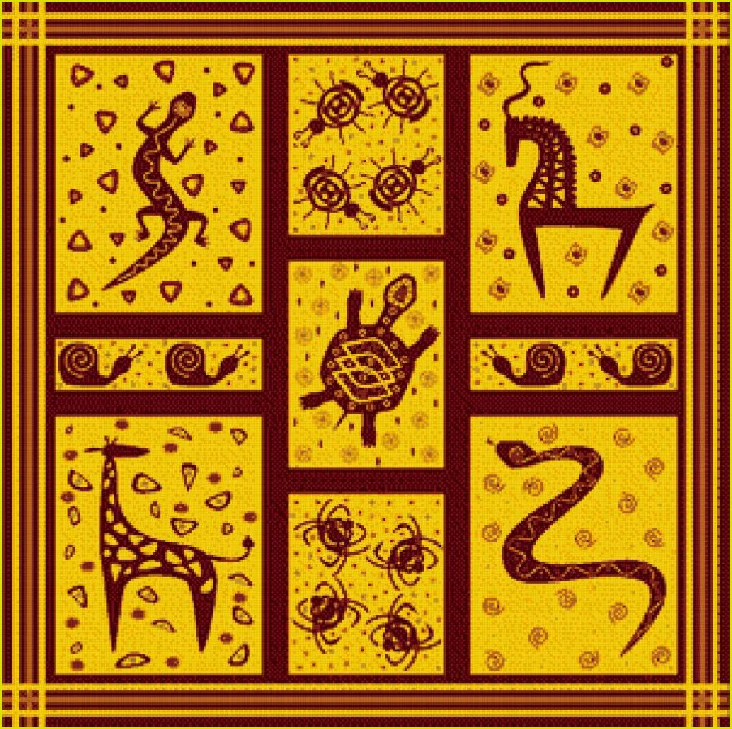
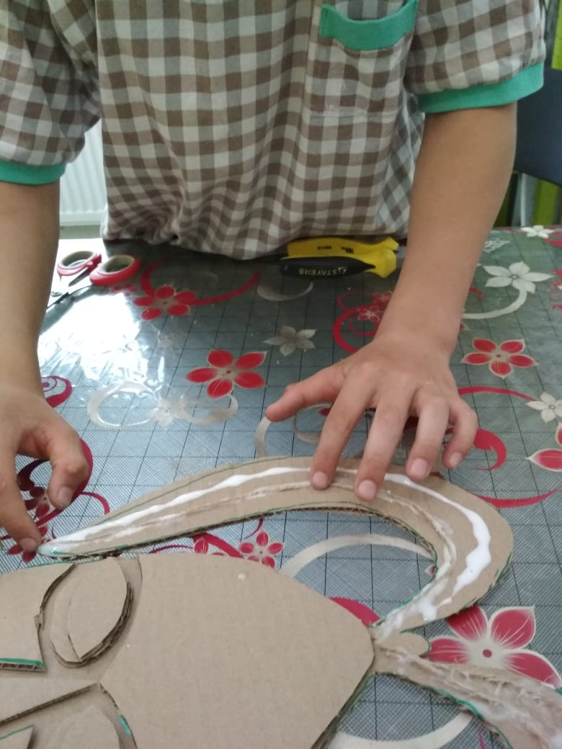
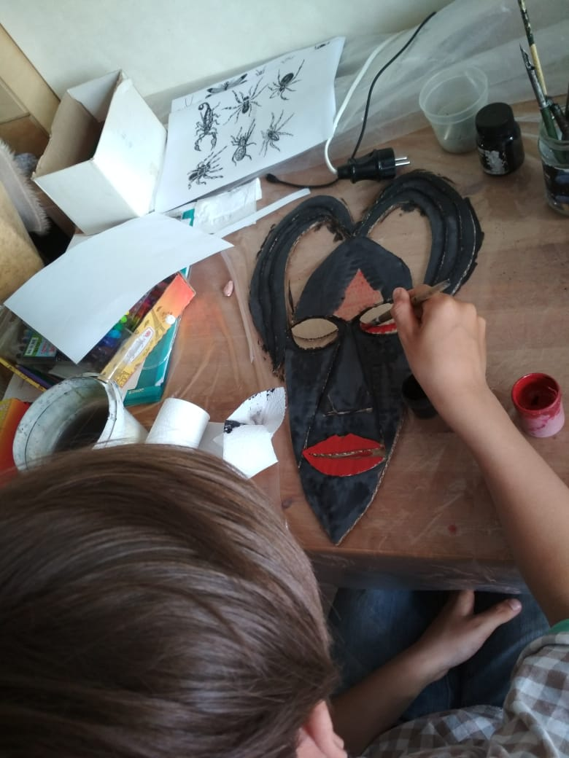
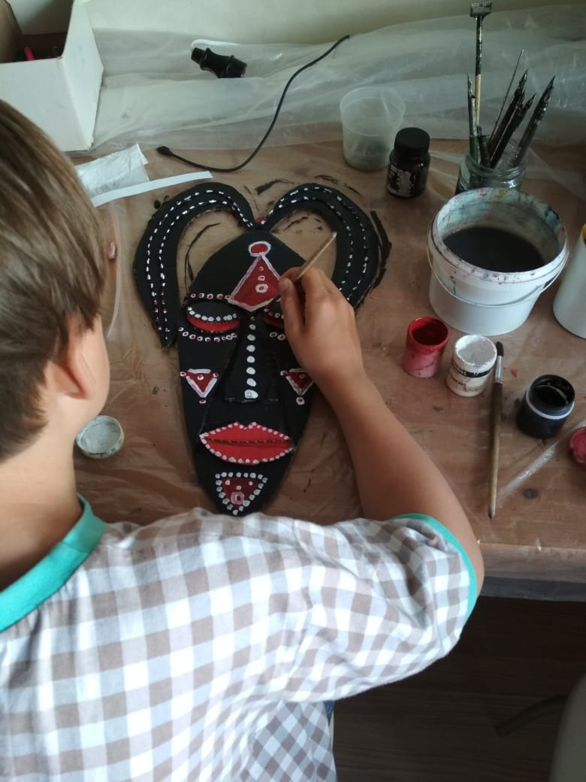
ИЗ КАНАТИКОВ СДЕЛАЛ ВОЛОСЫ. В ДВА СЛОЯ ЗАКРАСИЛ КРАСНОЙ И ЧЁРНОЙ ГУАШЬЮ. ПОСЛЕ ВЫСЫХАНИЯ Я ПОСТАВИЛ КРАСНЫЕ И БЕЛЫЕ ТОЧКИ. МАСКА ГОТОВА

Slide 10
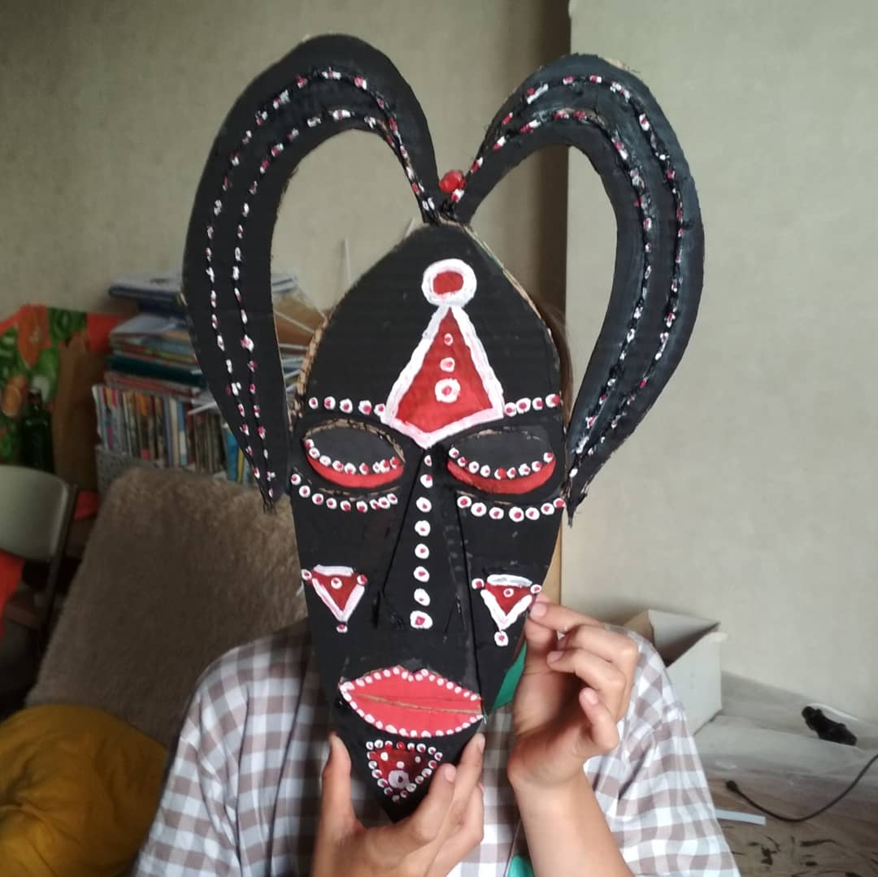
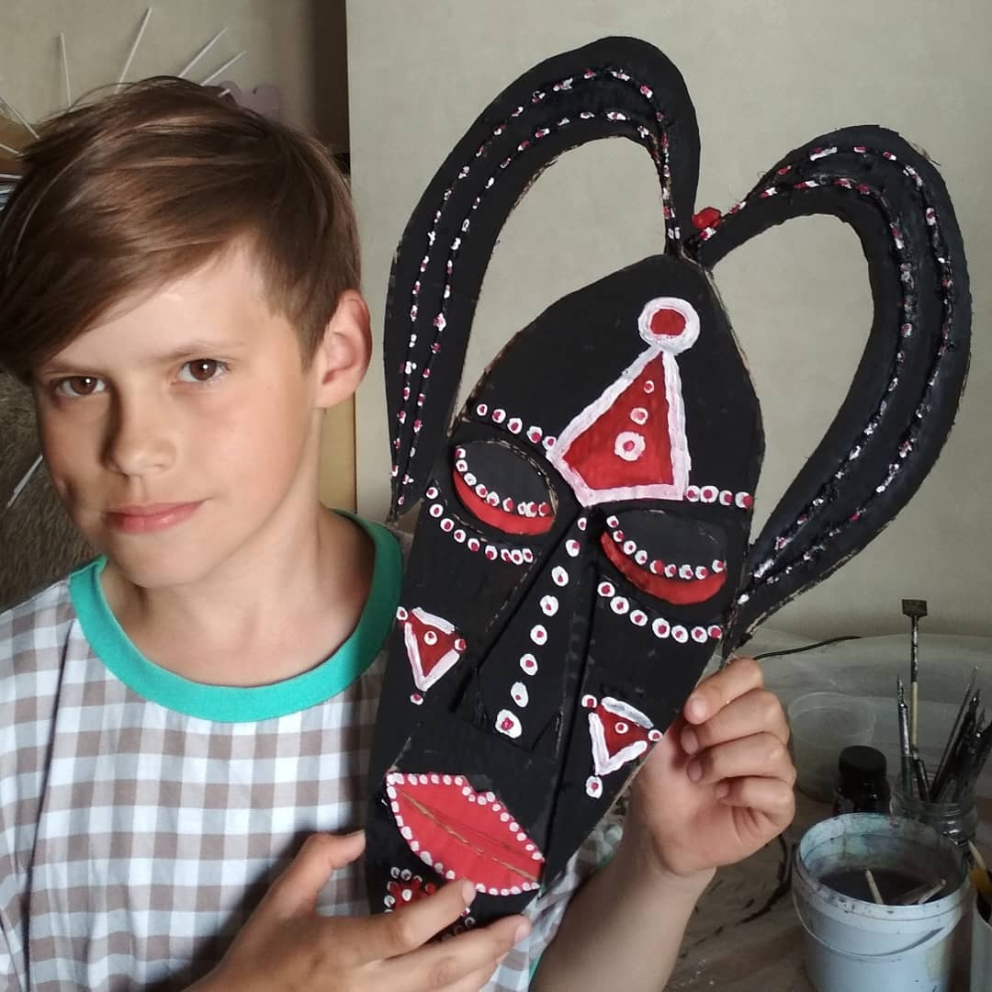
СПАСИБО ЗА ВНИМАНИЕ!

